Slide 1
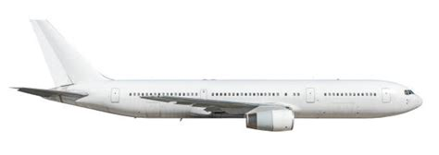
Portance ailes
Portance
empennage
Trainée
Poussée
Poids

Slide 2




$$z$$
Fuselage
$$θ$$
$$x$$
$$γ=\text{arctan}\left(\frac{v_{y}}{v_{x}}\right)$$
$$α= θ− γ$$

Slide 3

Equations du mouvement
$Fz= \frac{1}{2} C_{z}(α) S ρV^{2}$
$Fx= \frac{1}{2} C_{x}(α) S ρV^{2}$
$M= \frac{1}{2} C_{m}(α) S L ρV^{2}$
$C_{z} ,C_{x}, C_{m} obtenus par profil \text{NACA} \text{23012}$ (ailes)

Slide 4
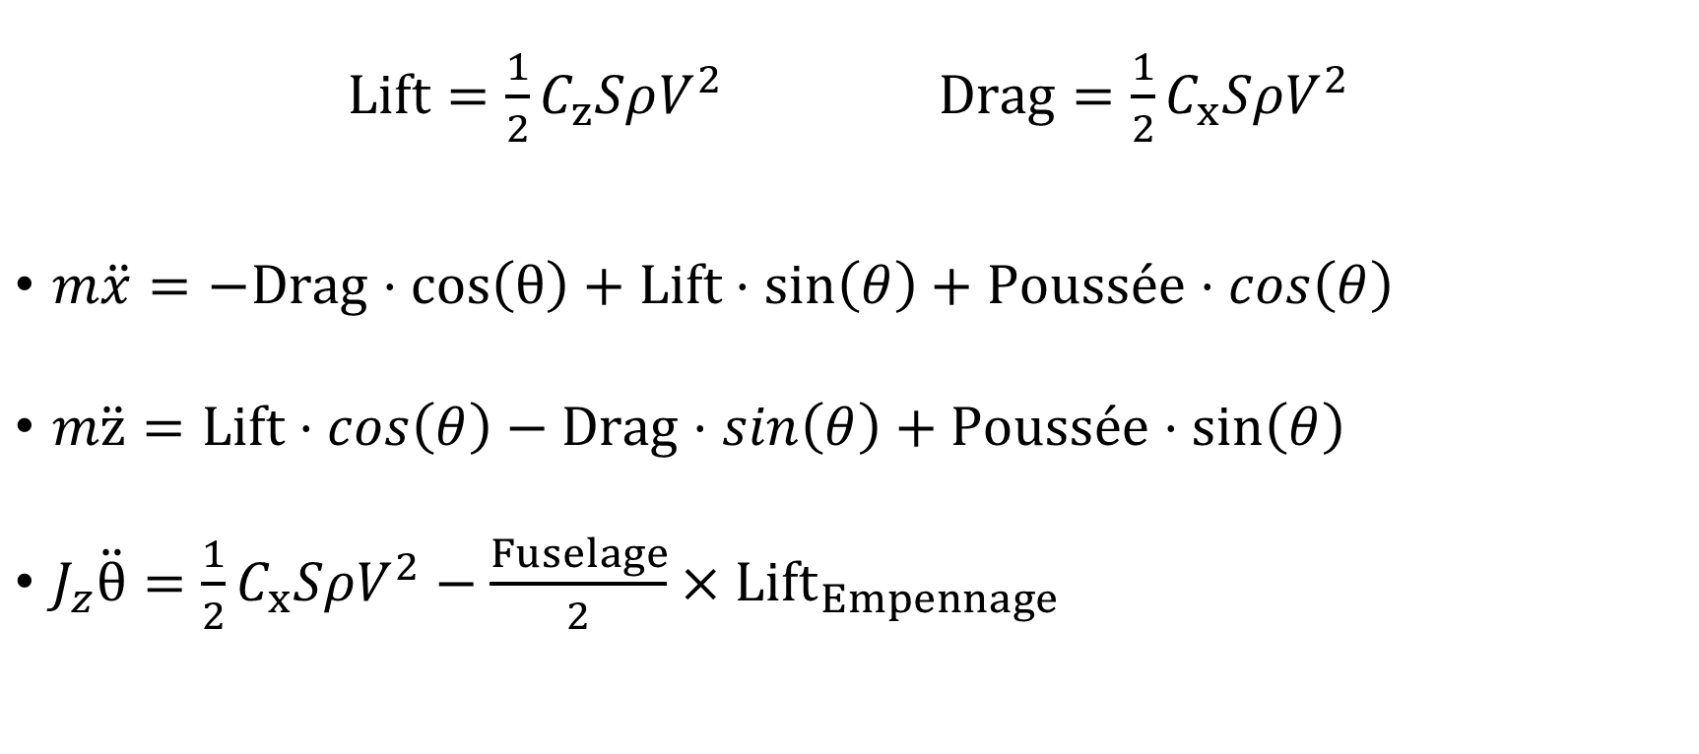
PFD + TMC
$\text{Lift}=\frac{1}{2}C_{z}SρV^{2}$ $\text{Drag}=\frac{1}{2}C_{x}SρV^{2}$
$m\ddot{x}=−\text{Drag}⋅\cos\left(θ\right)+\text{Lift}⋅\sin\left(θ\right)+\text{Pouss}\text{é}\text{e}⋅cos\left(θ\right)$
$m\ddot{z}=\text{Lift}⋅cos\left(θ\right)−\text{Drag}⋅sin\left(θ\right)+\text{Pouss}\text{é}\text{e}⋅\sin\left(θ\right)$
$J_{z}\ddot{θ}=\frac{1}{2}C_{x}SρV^{2}−\frac{Fuselage}{2}×{\text{Lift}}_{Empennage}$

Slide 5
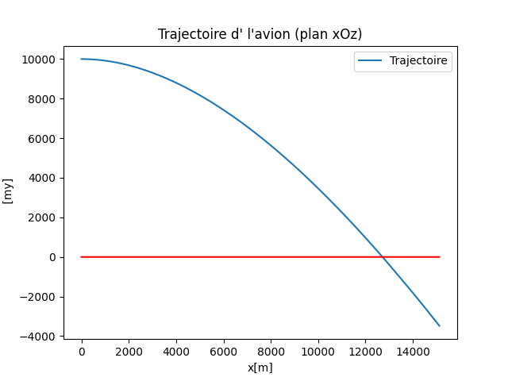
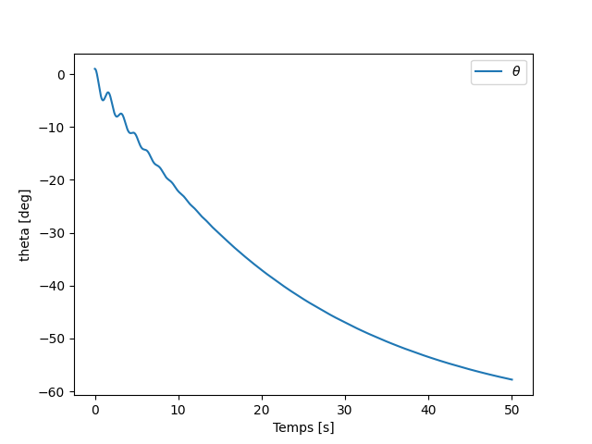
Résultats

